Slide 1
CNN: 사전학습모형 사용하기
Sang Yup Lee

Slide 2
이미지 분류
CNN을 이용한 이미지 분류 주요 방법
방법1: 직접 신경망 구축하기 (from scratch)
단점
정교한 모형을 구축하는 것이 어려움
많은 학습 데이터 필요
학습 하는데 시간이 오래 걸림
Huge computing power required
방법2: 사전학습 (pre-trained) 모형 사용하기

Slide 3
Pre-trained models
What is a pre-trained model?
이미 다른 task를 위해 방대한 양의 학습 데이터를 이용해서 학습되어진 모형 (즉, 모형의 구조가 정해져 있음)
해당 모형이 갖는 파라미터의 최적값이 학습을 통해 정해져 있음
장점
성능이 좋은 정교한 모형을 이용할 수 있다.
오랜 시간에 걸쳐 대용량의 데이터를 학습한 결과를 사용할 수 있다.
파라미터 재사용
새롭게 학습을 할 필요가 없거나, 학습을 조금만 해도 된다. ⇒ 학습시간이 적게 걸린다.

Slide 4
Pre-trained models
주요 사전학습 모형들
ILSVRC의 image classification 분야에서 우승 또는 준우승을 한 모형들
ILSVRC: ImageNet Large Scale Visual Recognition Challenge
http://www.image-net.org/challenges/LSVRC/
예
VGGNet
InceptionNet, known as GoogLeNet
ResNet 등

Slide 5
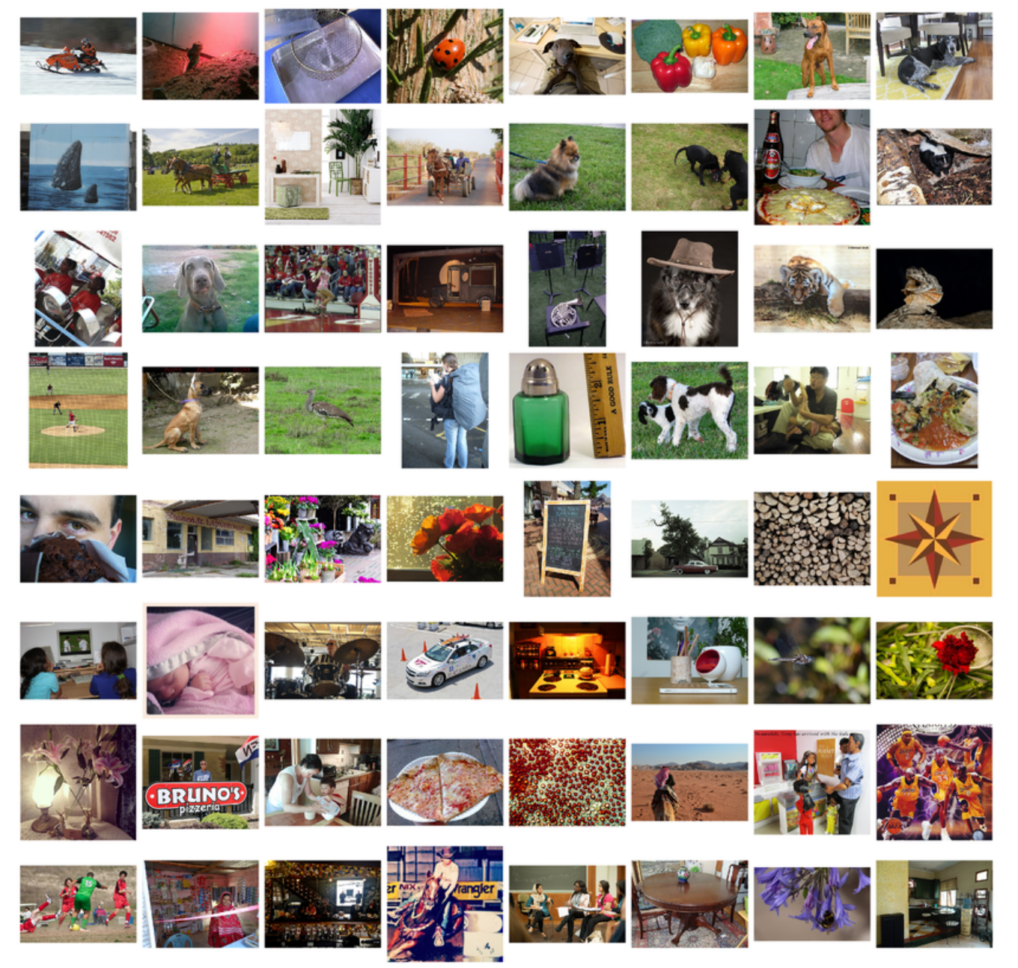
ImageNet 1000 dataset
1,281,167 images for training, 50,000 images for validation, and 100,000 test images for test.
https://www.image-net.org/download.php
Number of classes = 1000
List of classes: https://gist.github.com/aaronpolhamus/964a4411c0906315deb9f4a3723aac57

Slide 6
CNN: Main architectures
Main architectures
LeNet
LeCun, Y., Bottou, L., Bengio, Y., & Haffner, P. (1998). Gradient-based learning applied to document recognition. Proceedings of the IEEE, 86(11), 2278-2324.
https://ieeexplore.ieee.org/stamp/stamp.jsp?arnumber=726791
AlexNet
Krizhevsky, A., Sutskever, I., & Hinton, G. E. (2012). Imagenet classification with deep convolutional neural networks. Advances in neural information processing systems, 25, 1097-1105.
https://papers.nips.cc/paper/2012/file/c399862d3b9d6b76c8436e924a68c45b-Paper.pdf
VGGNet
Simonyan, K., & Zisserman, A. (2014). Very deep convolutional networks for large-scale image recognition. arXiv preprint arXiv:1409.1556.
https://arxiv.org/abs/1409.1556

Slide 7
CNN: Main architectures
Main architectures
InceptionNet (Szegedy et al., 2014)
Szegedy et al. (2015). Going deeper with convolutions. In Proceedings of the IEEE conference on computer vision and pattern recognition (pp. 1-9).
https://arxiv.org/abs/1409.4842
ResNet (He et al., 2015)
He, K., Zhang, X., Ren, S., & Sun, J. (2016). Deep residual learning for image recognition. In Proceedings of the IEEE conference on computer vision and pattern recognition (pp. 770-778).
https://arxiv.org/abs/1512.03385
DenseNet (Huang et al., 2016)
Huang, G., Liu, Z., Van Der Maaten, L., & Weinberger, K. Q. (2017). Densely connected convolutional networks. In Proceedings of the IEEE conference on computer vision and pattern recognition (pp. 4700-4708).
https://arxiv.org/abs/1608.06993

Slide 8
CNN: Main architectures
Main architectures
MobileNet (Howard et al., 2017)
Howard et al., (2017). Mobilenets: Efficient convolutional neural networks for mobile vision applications. arXiv preprint arXiv:1704.04861.
https://arxiv.org/abs/1704.04861
EfficientNet (Tan & Le, 2019)
Tan, M., & Le, Q. (2019, May). Efficientnet: Rethinking model scaling for convolutional neural networks. In International Conference on Machine Learning (pp. 6105-6114). PMLR.
https://arxiv.org/abs/1905.11946

Slide 9
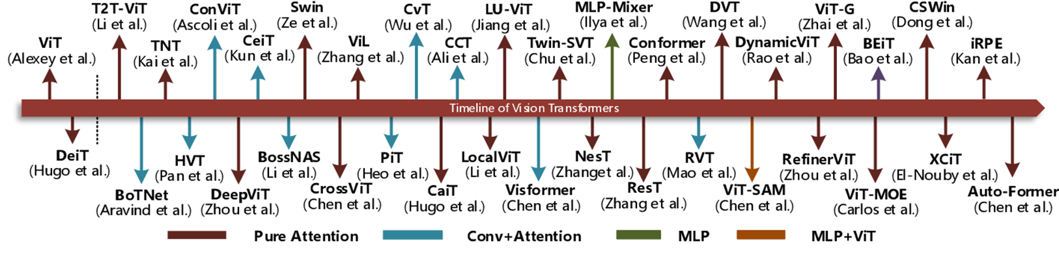
Models since ViT
Models after Vision Transformer (Dosovitskiy et al., 2020)
Dosovitskiy, A., Beyer, L., Kolesnikov, A., Weissenborn, D., Zhai, X., Unterthiner, T., ... & Houlsby, N. (2020). An image is worth 16x16 words: Transformers for image recognition at scale. arXiv preprint arXiv:2010.11929.

Slide 10
주요 사전 학습 모형

Slide 11
LeNet
LeNet
ConvNet (tanh)과 Average pooling을 교차로 사용한 알고리즘
In general, LeNet refers to lenet-5 and is a simple convolutional neural network.
The LeNet architecture was first introduced by LeCun et al. in their 1998 paper, Gradient-Based Learning Applied to Document Recognition. As the name of the paper suggests, the authors’ implementation of LeNet was used primarily for OCR and character recognition in documents.

Slide 12
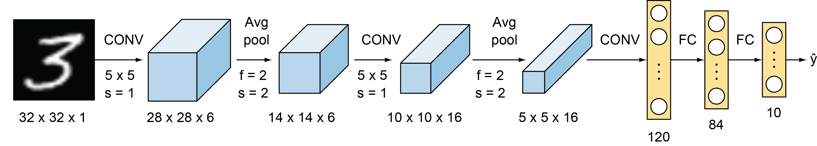
LeNet
Structure
Keras 로 구현해 보기
See “LeNet_MNIST_example_orginal.ipynb”

Slide 13
AlexNet
AlexNet
The winner of the ILSVRC competition in 2012
Trained on ImageNet dataset
Similar to LeNet
A series of convolutional and pooling layers
But more hidden layers and filters per layer
ReLU activation function & max pooling
Consists of five convolutional layers, some of which are followed by max-pooling layers

Slide 14
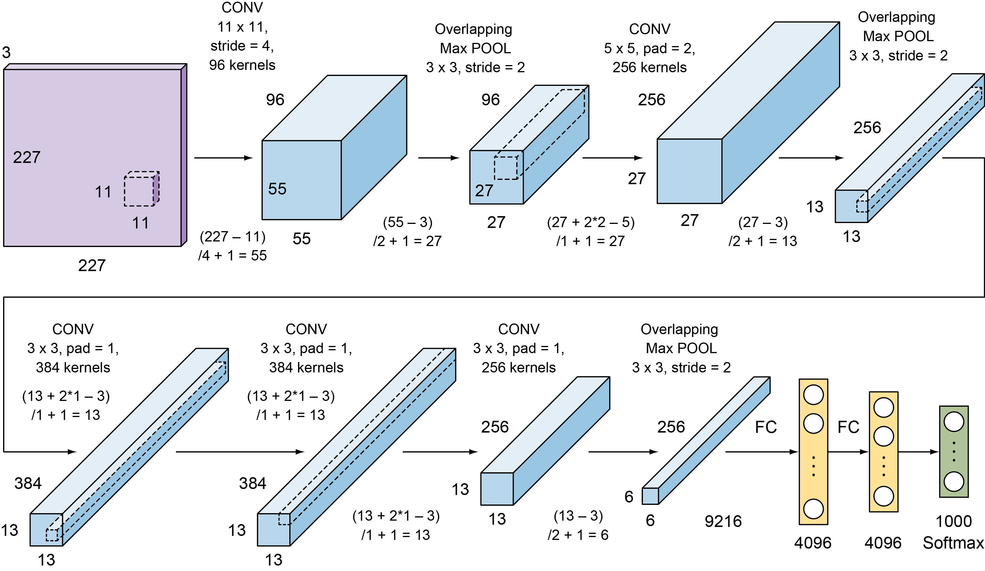
AlexNet

Slide 15
VGG-16
VGG-16
Developed in 2014 by the Visual Geometry Group at Oxford University
Overall structure is similar to LeNet and AlexNet, but much deeper
It used 3x3 filters
더 작은 크기의 filter 를 더 여러개 사용함으로써 이미지의 특성을 더 잘 추출할 수 있음 (파라미터수를 줄이면서)

Slide 16
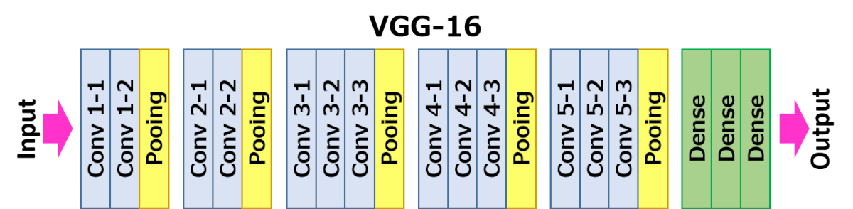
VGG-16
VGG-16
3x3 conv filter를 stride 1로 반복 적용
2x2 max_pooling을 stride 2로 해서 반복

Slide 17
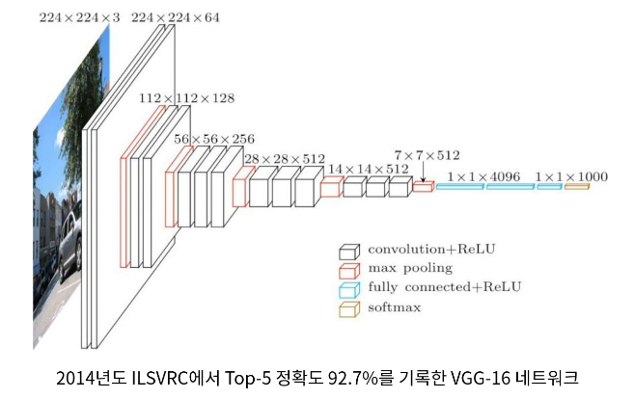
VGG-16
ImageNet Large Scale Visual Recognition Challenge

Slide 18
InceptionNet
InceptionNet (a.k.a., GoogLeNet)
2014년에 Google (Szegedy et al., 2014)에서 제안한 모형
주요 특징
이전에 제안된 모형들에서의 중요한 것은 ⇒ 합성곱 필터의 크기를 어떻게 하느냐? & pooling filter를 언제 사용하느냐? 에 대한 것
이전 레이어에서 전달되는 입력 데이터에 서로 다른 크기의 filter를 동시에 적용 + conv filter, pooling filter 동시 사용 ⇒ 보다 다양한 정보 추출 가능 & 학습 속도 개선
이를 위해 inception module이라고 하는 것을 사용
이러한 inception module을 여러개 반복적으로 적용한 모형
Szegedy, et al. (2015). Going deeper with convolutions. In Proceedings of the IEEE conference on computer vision and pattern recognition (pp. 1-9).

Slide 19
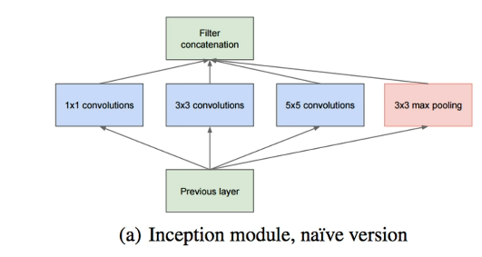
GoogLeNet (InceptionNet)
Inception module
depth-wise로 이어붙이기 사용
이를 위해서는 각 filter를 적용한 결과물의 크기가 동일해야 함
이를 위해 padding 적용
보통의 CNN은 ConvNet을 보통 한번만 수행하는데, inception 같은 경우는 크기가 다른 filter를 사용하여 ConvNet을 여러번 수행 + max pooling
이러한 구조의 문제 ⇒ 필터를 여러개 사용하기 때문에 파라미터의 수가 크게 증가한다는 문제

Slide 20
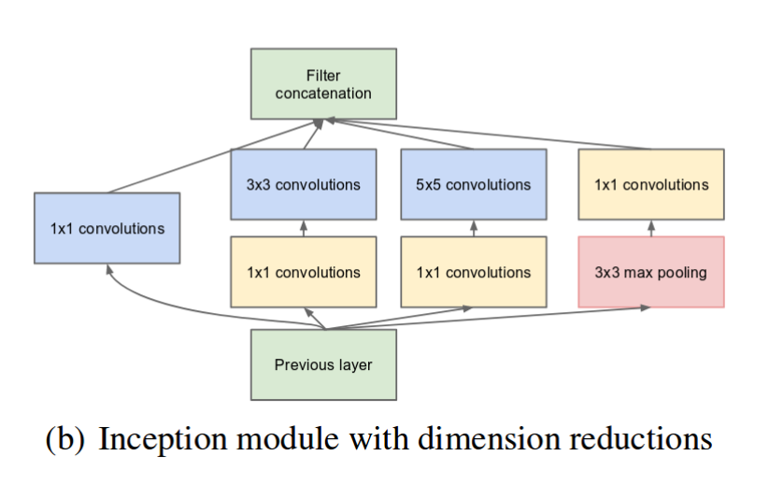
GoogLeNet (InceptionNet)
Inception module with dimensionality reduction
입력되는 데이터의 채널수를 줄어주는 역할을 하는 1x1 filter를 적용한다는 것이 naïve 모듈과 다르다.
bottleneck 구조
채널의 수를 줄여준다.
그러면, 파라미터의 수가 줄어든다.

Slide 21
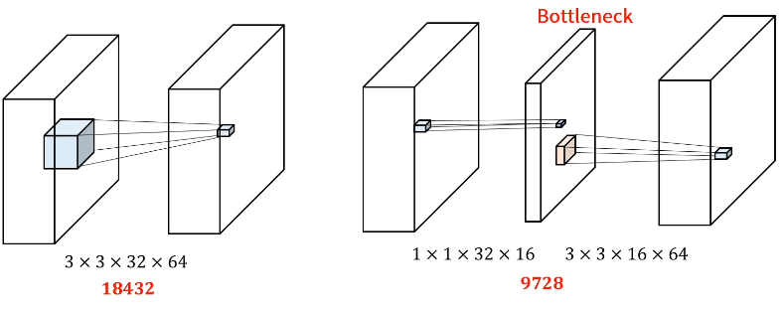
GoogLeNet (InceptionNet)
depth => hyperparameter
Bottleneck 구조
depth=16
depth=64
depth=32
depth=64
depth=32
1x1 filter를 사용해서 depth를 줄여줌

Slide 22
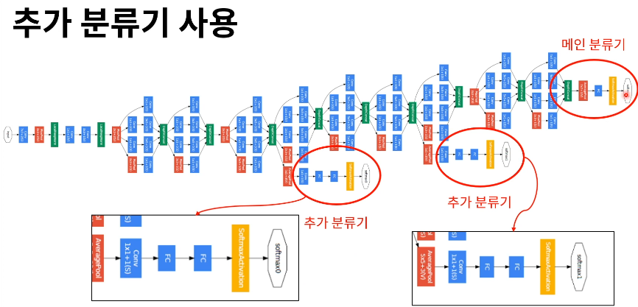
GoogLeNet (InceptionNet)
(Auxiliary classifiers)
학습에서만 사용
추가 분류기를 사용해서 경사 소실 문제를 줄이기 위해 노력
total_loss = real_loss + 0.3 * aux_loss_1 + 0.3 * aux_loss_2
층의 수가 많아지면서 경사하강법에서의 경사값이 0에 가까워지는 문제

Slide 23
ResNet
ResNet (Residual Network)
Developed in 2015 by Kaiming He et al. at Microsoft
2015 ImageNet 경진대회 1위
They introduced a residual module architecture with skip connections.
Also heavy batch normalization
Up to 152 layers, which was remarkable at that time
Achieved a top-5 error rate of 3.57% in the ILSVRC 2015 competition

Slide 24
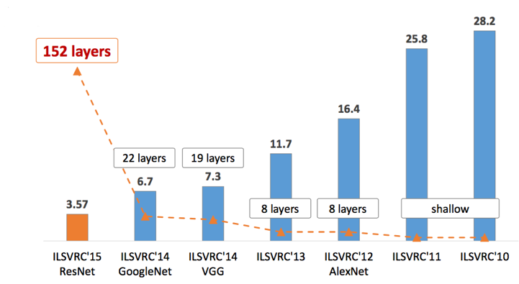
ResNet
이전 모형들과 비교
- 굉장히 많은 layer를 사용하게 된 것이 가장 큰 breakthrough
- 이전 방법들은 vanishing gradient 문제로 인해서 어려웠음
- 어떻게 많은 층을 쌓았을까?

Slide 25
ResNet
LeNet, AlexNet, VGGNet, InceptionNet 등을 보면 더 많이 혹은 더 깊게 쌓을수록 이미지의 정보를 더 잘 추출할 수 있을 것 같다.
하지만, 무조건적으로 layer의 수를 증가시키는 경우 degradation의 현상 발생 (즉, 오히려 성능이 안좋아짐)

Slide 26
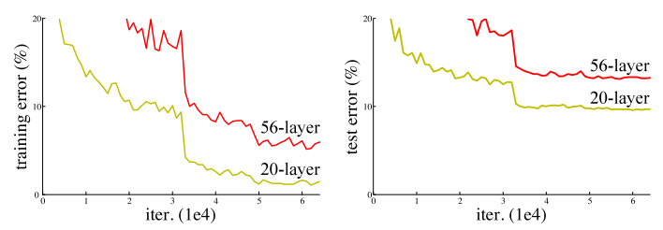
ResNet
Performance degrading problem
Mainly due to vanishing gradient problem, but not overfitting problem (평가 데이터에 대한 성능도 감소)
층이 많아질수록 성능이 저하

Slide 27
ResNet
ResNet의 핵심 아이디어
저자들이 생각한 것 ⇒ “레이어가 늘어나더라도 성능이 저하되어서는 안된다. 적어도 shallower network 만큼의 성능이 나와야 한다“
만약 shallower network에 identity mapping layer를 추가하는 경우를 생각해보면 깊은 층이 적어도 얕은 층 만큼의 성능이 나와야 한다.
identity mapping: 입력값과 출력값이 동일한 mapping (간단하게 입력값이 그대로 출력되는 층이라고 생각)

Slide 28
ResNet
Deep residual learning framework
핵심 아이디어: “입력값을 이용해서 출력값을 완전히 새롭게 계산하는 것이 아니라, 입력값하고 원래 출력하고자 하는 값하고의 차이(즉, 잔차-residual)만을 새롭게 학습하자”
입력값: x
원래 출력해야 하는 값: H(x)
잔차: H(x) – x = F(x)
F(x)만을 학습하는 모듈을 만들자 ⇒ 이것이 바로 residual module
F(x)를 학습하는데, x를 참조하자 (reference로 이용하자).

Slide 29
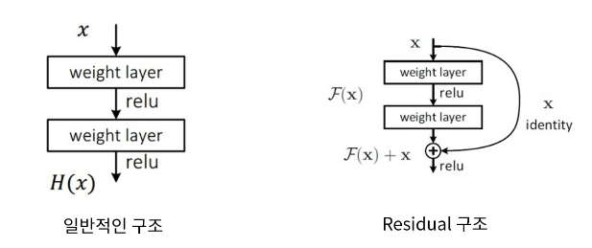
ResNet
Skip Connection — The Strength of ResNet
앞의 아이디어를 구현하기 위해서 skip connection (identity shortcut connection)의 개념을 사용 (아래 그림의 오른쪽)
입력값을 출력값의 일부로 사용
이렇게 하면 합성곱층을 통해서 출력되는 값은 H(x) – x, 즉, F(x)가 됨
주된 효과
경사소실 문제 완화
모형의 성능 향상 ⇒이후의 층 성능이 최소 이전층 성능 보다 좋게함

Slide 30
MobileNet
MobileNet
Developed by Howard et al. at Google in 2017
주요 특징
Depthwise Separable Convolution 을 사용하여 모형이 갖는 전체 파라미터의 수를 많이 감소시켰다는 것
그러한 이유로 mobile device 등에서 많이 사용됨

Slide 31
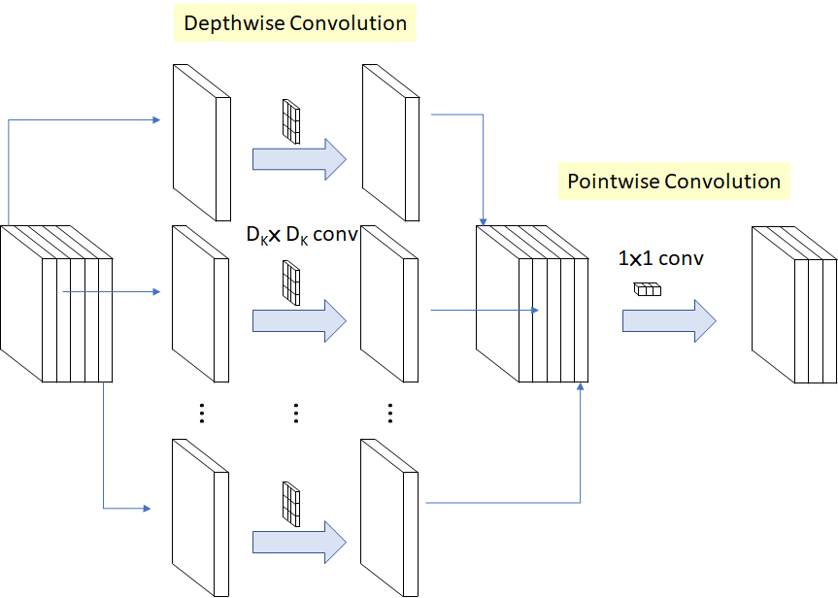
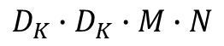
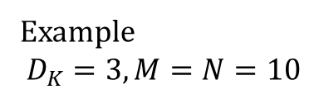
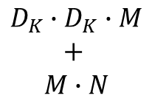
MobileNet
Depthwise Separable Convolution
Depthwise separable convolution is a depthwise convolution followed by a pointwise convolution as follows:
왼쪽과 같이 depth-wise convolution을
사용했다는 것이 주요 특징, 채널별로 따로 따로 filter 적용
$$D_{K}∙D_{K}∙M∙N$$
$$D_{K}∙D_{K}∙M$$
$$+$$
$$M∙N$$
일반적인 1x1 convolution,
dimension (depth)을 변경하기
위해 사용
Example
$$D_{K}=3, M=N=10$$
효과: 성능은 크게 줄지 않으면서
학습속도가 빠르고 파라미터수 감소

Slide 32
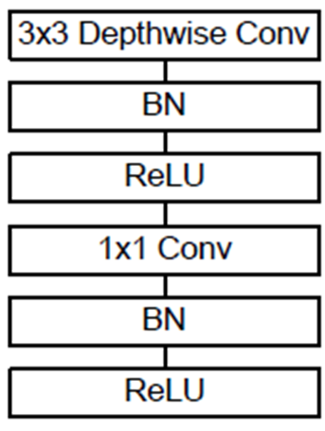
MobileNet
Depthwise Separable Convolution (cont’d)
Batch Normalization (BN) and ReLU are applied after each convolution

Slide 33
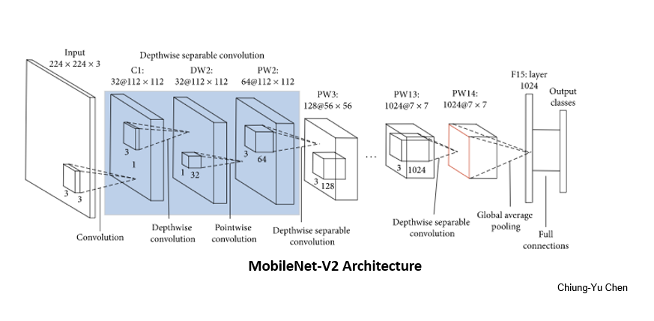
MobileNet
MobileNet architecture

Slide 34
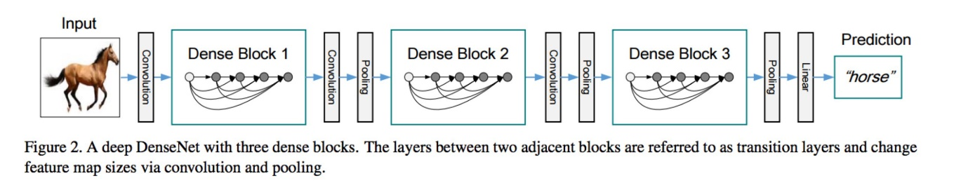
DenseNet
DenseNet (Densely connected networks)
Proposed by Huang et al. in 2016 at Cornell University
ResNet 아이디어를 계승
하지만, 단순히 addition을 하지 않음
핵심: 각 층의 입력값은 모든 이전 층의 feature maps 들 depth-wise로 이어붙인 것

Slide 35
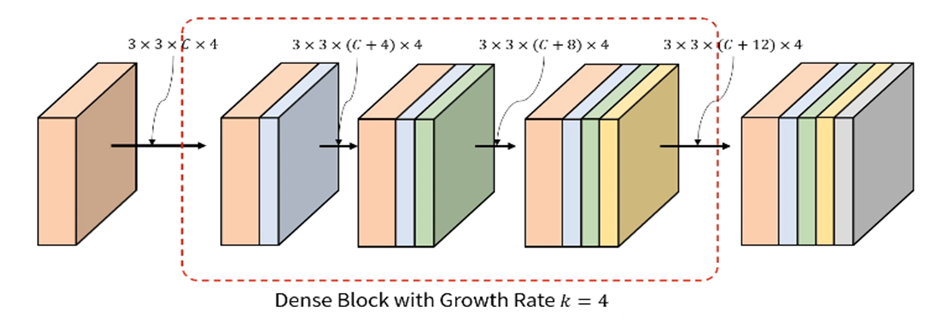
DenseNet
Dense Block 구조
3x3xCx4는 3x3xC 필터를 4개 적용했다는 것
입력데이터

Slide 36
EfficientNet
EfficientNet
RQ: Is there a principled method to scale up ConvNets that can achieve better accuracy and efficiency?
1) “Scaling up any dimension of network width, depth, or resolution improves accuracy, but the accuracy gain diminishes for bigger models.”
2) CNN의 성능을 높이기 위해서는 네트워크의 width, depth, resolution의 크기들의 균형을 맞추는 것이 매우 중요
Width => # of channels
Depth => # of layers
Resolution => 입력 사진의 해상도
Scaling 방법 제안
Scaling: 크기를 조절하는 것
'compound scaling method‘ 제안
Tan, M., & Le, Q. (2019, May). Efficientnet: Rethinking model scaling for convolutional neural networks. In International conference on machine learning (pp. 6105-6114). PMLR.

Slide 37
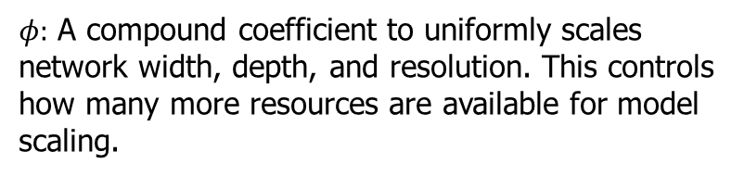
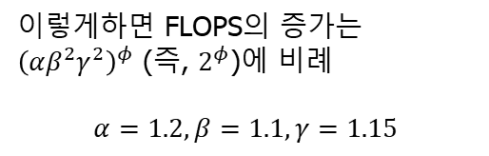
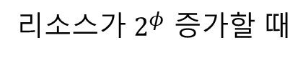
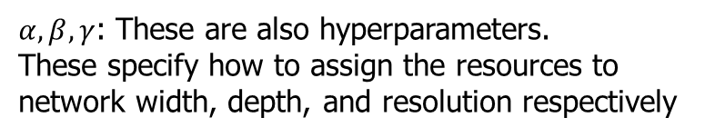
EfficientNet
Compound scaling method
각각을 얼마나 scaling 할 것인지는 아래 공식을 통해서 도출
리소스가 $2^{φ}$ 증가할 때
$φ:$ A compound coefficient to uniformly scales network width, depth, and resolution. This controls how many more resources are available for model scaling.
$α, β,γ$: These are also hyperparameters.
These specify how to assign the resources to network width, depth, and resolution respectively
이렇게하면 FLOPS의 증가는 ${\left(αβ^{2}γ^{2}\right)}^{φ}$ (즉, $2^{φ}$)에 비례
$$α=1.2, β=1.1, γ=1.15$$
the FLOPS of a regular convolution op
is proportional to d, w², r²

Slide 38
ImageNet 1000 dataset
1,281,167 images for training and 50,000 images for validation
Number of classes = 1000
List of classes: https://gist.github.com/aaronpolhamus/964a4411c0906315deb9f4a3723aac57

Slide 39
Pre-trained model 사용 방법

Slide 40
Pre-trained models
사전학습모형을 이용한 이미지 분류
주요 방법 2가지
방법1: pre-trained 모형의 결과값을 그대로 사용하여 예측
원래 모형의 구조를 그대로 사용
원래의 학습데이터를 학습에서 얻어진 파라미터의 값을 그대로 사용
새롭게 풀고자 하는 문제가 pre-trained 모형이 적용된 문제와 동일하거나 유사도가 큰 경우 사용
예) ImageNet 1000
Classes의 많은 부분이 동물에 대한 것 → 동물 사진을 분류하고자 하는 경우 ImageNet 사전학습모형을 그대로 사용할 수 있음

Slide 41
Pre-trained models
주요 방법 (cont’d)
방법2: Transfer learning (전이 학습)
Pre-trained 모형의 일부만을 그대로 사용하고 나머지 일부를 변형하여 사용하기
모형의 구조를 변경하기: 기존의 층 제거 또는 새로운 층을 추가하기
일부 또는 전체 파라미터를 다시 학습하여 사용하기
이를 위해서는 새로운 학습 데이터가 필요
하지만, 사전학습모형을 활용하기 때문에 그렇게 많은 학습데이터가 필요하지는 않음

Slide 42
Pre-trained 모형의 결과를 그대로 사용하기

Slide 43
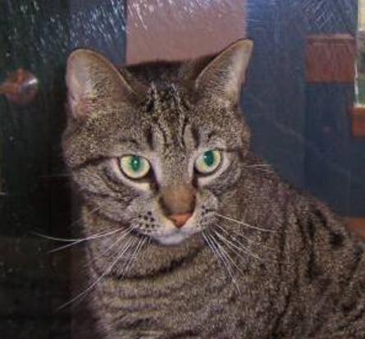
Pre-trained model 사용하기 1
풀고자하는 문제: 아래 사진 속의 동물이 무엇인지 맞히는 문제
Pre-trained model 결과 그대로 사용하여 새로운 이미지 분류하기
이는 pre-trained model의 구조를 변경하지 않고, 특정 학습 데이터를 학습하여 가지고 있는 weights의 값을 그대로 사용하는 것을 의미
이러한 weights값은 원래의 문제를 풀기 위해 optimal하게 계산된 값들임
예) ImageNet 문제: 분류 문제 (1000개의 classes)
따라서 우리가 풀고자 하는 문제가 원래의 문제와 유사하거나 동일한 경우에 사용 적합

Slide 44
Pre-trained model 사용하기 1
구체적 예: VGG16 & ResNet50
이 둘 모두 ImageNet 학습 데이터를 사용해서 학습
1000개의 image classes를 가지고 있음
Example 1) VGG16 사용하기
파이썬 코드: VGG16_example.ipynb
Example 2) ResNet50 사용하기
파이썬 코드: ResNet50_example.ipynb

Slide 45
Pre-trained model 사용하기 1
VGG16_example.ipynb 코드 보기
from tensorflow.keras.applications.vgg16 import VGG16
model = VGG16(weights='imagenet', include_top=True)
model.summary()
imagenet 데이터를 사용해 학습한 결과의 파라미터값을 사용한다는 뜻
또는 None (random initialization)
include_top: whether to include the 3 fully-connected layers at the top of the network.
만약 해당 dense layers를 포함하지 않고자 하는 경우에는 값을 False로 설정

Slide 46
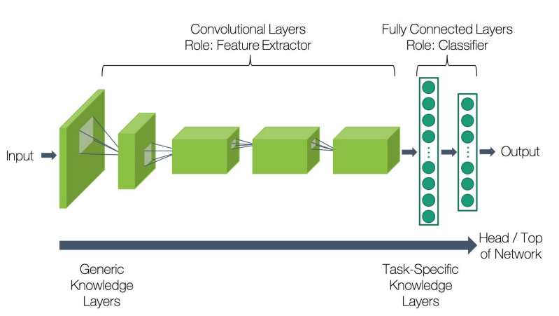
CNN 기반 모형의 일반적 구조
이 부분이 top에 해당

Slide 47
CNN 기반 모형의 일반적 구조
Top 부분에 해당
Top 부분을 제거하기 위해서는 include_top=False 설정

Slide 48
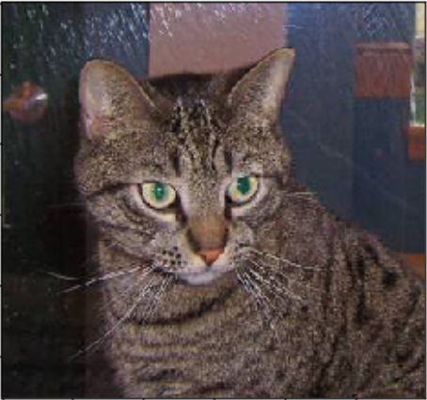
VGG16 이용하기
Image 준비하기
여기서는 하나의 이미지를 분류
Pre-trained 모형을 사용해서 새로운 이미지를 분류하기 위해서는 데이터를 pre-trained 모형에 맞게 준비하는게 필요
보통, 특정한 크기의 정사각형 형태로 이미지를 입력 받음
VGG16의 경우는 224x224 정사각형 칼라이미지

Slide 49
VGG16 이용하기
이미지를 특정 크기의 정사각형으로 준비하기
주요 과정
정사각형으로 만들기
(원하는 크기로) 이미지 축소/확대 (resize) 하기
Image를 정사각형으로 만들기
주요 방법 3가지
(가운데를 중심으로) Cropping
Warping:가로와 세로를 다른 비율로 확대 또는 축소 ⇒ 이미지 왜곡 발생
Padding
동시에 수행도 가능

Slide 50
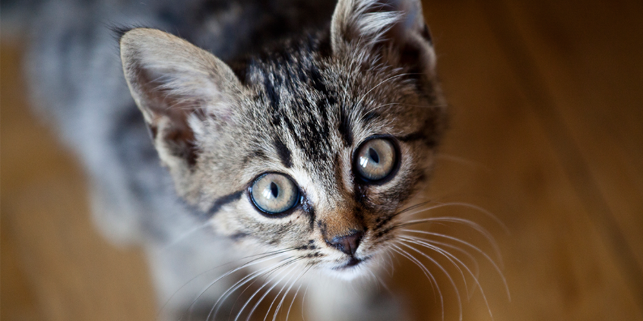
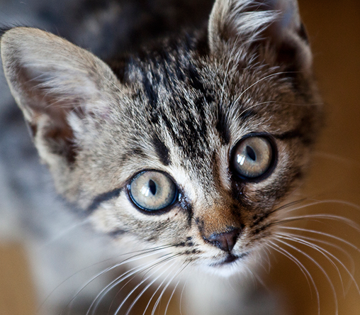

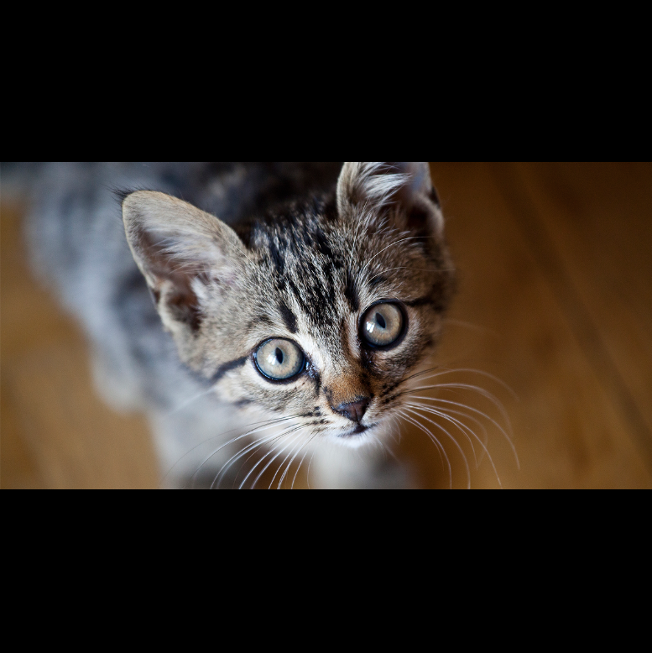
정사각형으로 만들기
See Image_preprocessing.ipynb
center cropping
warping
padding

Slide 51
Cropping 관련
How to crop?
분석하고자 하는 물체가 중간에 위치하는 경우에는, center cropping is often the best strategy.
하지만, 이미지의 특성에 따라서 다른 방법 사용 필요
예, a tall image 이러한 경우에는 padding을 해서 정사각형으로 만드는 것이 더 바람직
특정한 물체만 crop하고자 하는 경우, SSD, YOLO 등을 이용해서 bounding box를 찾고 Open CV 등을 이용해서 crop하는 방법

Slide 52
VGG16 이용하기
Cropping
원본 이미지의 가로, 세로 길이 중 더 짧은 길이를 이용해서 정사각형으로 만든다.
이를 위해 crop() 를 이용 (아래는 center cropping)
img = Image.open('cat.jpg')
w, h = img.size
s = min(w, h)
y = (h - s) // 2
x = (w - s) // 2
#print(w, h, x, y, s)
img = img.crop((x, y, x+s, y+s))
# 4-tuple defining the left, upper, right, and lower pixel coordinate
imshow(np.asarray(img))

Slide 53
VGG16 이용하기
Image resize (확대/축소하기)
정사각형으로 crop을 한 다음에 (VGG16) 모형에서 입력받는 크기로 resize
이를 위해 모형에 입력되는 이미지의 크기를 확인
In: model.layers[0].input_shape
Out: [(None, 224, 224, 3)]
224x224의 칼라 이미지를 입력받는다는 것을 의미
target_size = 224
img = img.resize((target_size, target_size))

Slide 54
VGG16 이용하기
Image data를 array로 변환
이미지를 array 형태로 변환하는 과정이 필요. 이는 CNN 모형에 입력되는 형태는 array 이기 때문.
4D array 형태로 차원을 확장해 주는 것이 필요
원래의 모형은 3차원의 이미지를 여러개 입력 받기 때문 즉, 4차원 array로 데이터가 구성
np_img = image.img_to_array(img)
np_img.shape # (224, 224, 3)
img_batch = np.expand_dims(np_img, axis=0)
img_batch.shape
Out: (1, 224, 224, 3)

Slide 55
VGG16 이용하기
Feature normalization
img_batch의 각 원소값은 0 ~ 255 사이의 숫자로 구성
학습의 속도와 모형의 성능을 높이기 위해서 normalization 필요
이를 위해 preprocess_input() 사용
모형 마다 preprocess_input() 함수의 역할의 다름
VGG16의 경우, 원래의 값들이 0을 기준으로 centering

Slide 56
VGG16 이용하기
예측하기
predict() 함수를 이용
별도의 학습이 필요 없음
Why? 이미 학습이 된 가중치를 사용하기 때문
예측 확률이 높은 상위 k 개의 결과 보기
In: features = model.predict(pre_processed)
In: features.shape
Out: (1, 1000)
decode_predictions(features, top=5)

Slide 57
ResNet 이용하기
ResNet50_example.ipynb
이 코드에는 cropping 없이 resize만 해줌
이미지 왜곡이 어느정도 발생할 수 있음
나머지 과정은 거의 동일

Slide 58
Transfer Learning (전이학습)

Slide 59
Transfer learning
What is it?
사전학습모형의 구조를 변경하거나 파라미터의 일부(또는 전체)를 새롭게 학습하여 사용하는 방법

Slide 60
Transfer learning
사전학습모형의 구조를 변경하거나 파라미터의 일부를 새롭게 학습하여 사용하는 방법
주요 방법
방법1: 사전학습모형이 출력하는 값을 features로 사용해서 전통적인 기계학습 알고리즘 (예, Logistic regression, SVM, DT 기반 ensemble 방법 (Light GBM, XGBoost, CatBoost 등)) 사용 (최근에는 많이 사용되지는 않음)
방법2: 기존 모형의 일부 layer를 제거 (보통 top layer 제거) + 다른 레이어를 추가하여 분류하기
방법3: Fine tuning
사전학습모형이 가지고 있는 파라미터의 일부 또는 전체를 새로운 학습데이터를 이용해서 새롭게 학습시키는 것
사전학습모형을 이용하는 경우, 초기값이 사전학습모형이 가지고있는 최적값이 됨

Slide 61
Transfer learning
방법1: Features from convolutional layers+ 전통적인 기계학습 분류 모형
Pre-trained model이 feature extractor의 역할을 한다고 생각할 수 있음
하지만 이러한 경우, pre-trained 모형이 원래 적용된 문제와 우리가 풀고자 하는 문제와 다른 경우, 추출된 features가 우리가 풀고자 하는 문제와 관련된 각 이미지의 특성을 제대로 반영하지 못하고 있을 수 있다.

Slide 62
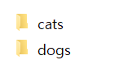
Transfer learning: Features extraction
Example1: Inception_ML-classifiers.ipynb
풀고자 하는 문제: 사진 속의 동물이 강아지인지 고양이인지를 맞히는 문제
준비사항: 자체적으로 구축한 학습 데이터 필요
학습데이터를 클래스(label)에 따라 별도의 폴더의 저장해야 함
이미지의 크기를 299x299로 불러옴 (warping 방법)

Slide 63
Transfer learning: Features extraction
Inception_ML-classifiers.ipynb (cont’d)
마지막 출력층 (출력노드의수 = 1000) 바로 직전의 층 (avg_pool)의 출력값을 각 이미지의 feature 정보로 사용 (다른 층의 값을 이용하는 것도 가능)
avg_pool층이 출력하는 값의 수 = 2048 (즉, 원소가 2048개인 벡터라고 생각할 수 있음)
이는 각 이미지의 특성을 2048의 (독립)변수를 가지고 표현했다고 생각할 수 있음
이러한 2048개의 feature 정보를 독립변수 정보로 하여 전통적인 기계학습 classifier 적용

Slide 64
Transfer learning: Features extraction
Inception_ML-classifiers.ipynb (cont’d)
종속변수 생성
‘cats’ 폴더에 있는 이미지의 종속변수 값을 1로 coding (즉, 정답이 고양이인 경우 y = 1), ‘dogs’ 폴더에 있는 이미지의 종속변수 값을 0으로 coding
정답 데이터를 학습 데이터와 평가 데이터로 구분
이를 위해 sklearn 모듈에서 제공하는 train_test_split() 함수 사용
labels = [1] * 1000 + [0] * 1000 # 종속변수 생성
from sklearn.model_selection import train_test_split
X_train, X_test, y_train, y_test = train_test_split(vectors, labels, test_size=0.2)

Slide 65
Transfer learning: Features extraction
Inception_ML-classifiers.ipynb (cont’d)
전통적인 기계학습 분류기
Logistic regression model
Support vector machine
Ensemble methods
XGBoost
Gradient Boosting

Slide 66
Transfer learning: Features extraction
Example2: VGG16_ML-classifiers.ipynb
전반적인 과정은 InceptionV3를 사용하는 경우와 유사
이번에도 최종 출력층 바로 직전의 층에서 출력하는 값을 각 이미지의 feature 정보로 사용
바로 직전 층: fc2 (4096의 값을 출력)

Slide 67
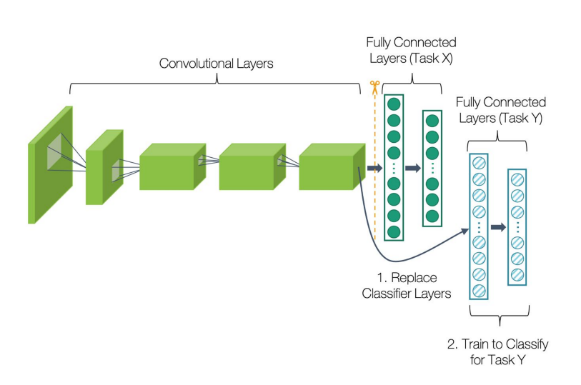
Transfer learning
방법2: 기존 모형의 일부 제거 (보통은 top layer를 제거) + 다른 레이어를 추가하여 분류하기

Slide 68
Transfer learning
기존 모형의 top layer를 제거 + 다른 레이어를 추가하여 분류하기
Python code
Transfer_learning_MobileNet.ipynb
Transfer_learning_VGG16.ipynb

Slide 69
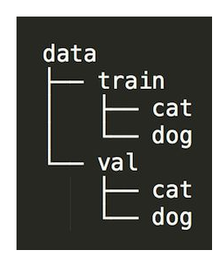
Transfer learning
학습 데이터 준비하기
새롭게 추가된 layer에 존재하는 파라미터를 새로운 학습 데이터를 이용해서 학습하는게 필요
학습 데이터와 평가 데이터 (경우에 따라서는 검증 데이터셋)을 별도의 폴더에 저장
각 폴더안에 이미지들을 클래스별로 별도의 폴더에 저장 (cats_and_dogs_small 폴더 참고)

Slide 70
Data augmentation
새로운 층을 추가하는 경우
새롭게 학습해야 하는 많은 수의 파라미터 증가
뒤이 나오는 fine tuning의 경우도 동일
학습 데이터의 양이 많지 않은 경우
학습 데이터의 양이 많지 않은 경우!! ⇒ 과적합 문제 발생
학습 데이터의 양 증가시키는 방법
① 정답이 있는 이미지를 추가 준비 ⇒ 쉽지 않음
② Augment existing data (known as data augmentation)

Slide 71
Data augmentation
Data augmentation
원본 이미지를 약간 변형하여 새로운 이미지 생성, 컴퓨터 관점에서는 다른 이미지로 인식
주요 방법
Affine transformation
Rotation
Random Shift: Shift the images to the left, or to the right.
Zoom: Zoom in and out slightly of the image.
Flipping: 이미지를 뒤집는 것
Deep learning based methods
Feature space augmentation (autoencoder 이용)
GAN-based methods

Slide 72
Data augmentation
Data augmentation (cont’d)
Keras의 경우
ImageDataGenerator 사용
https://www.tensorflow.org/api_docs/python/tf/keras/preprocessing/image/ImageDataGenerator
train_datagen = ImageDataGenerator(preprocessing_function=preprocess_input,
rotation_range=20,
width_shift_range=0.2,
height_shift_range=0.2,
zoom_range=0.2,
horizontal_flip=True,
vertical_flip=True)

Slide 73
Transfer learning
기존 모형에 새로운 층 추가
여기서는 Functional 방법을 사용하여 새로운 층 추가
input = Input(shape=(IMG_WIDTH, IMG_HEIGHT, 3))
custom_model = base_model(input)
custom_model = GlobalAveragePooling2D()(custom_model)
custom_model = Dense(64, activation='relu')(custom_model)
predictions = Dense(NUM_CLASSES, activation='softmax')(custom_model)

Slide 74
Fine tuning

Slide 75
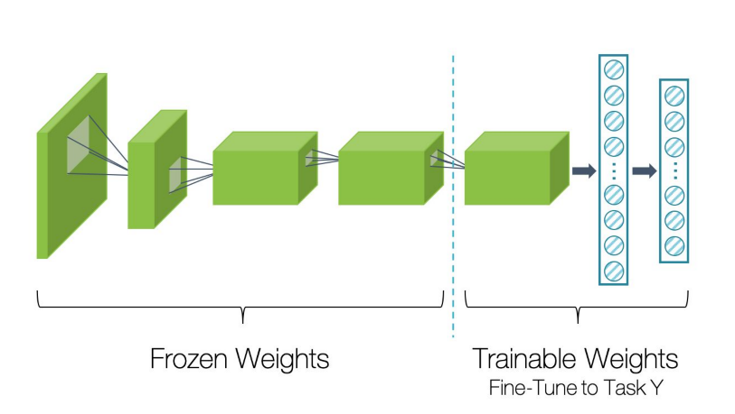
Fine tuning
Fine tuning
Top layers만을 unfreeze하는 것(혹은 제거하는 것)이 아니라 generic layers의 일부도 unfreeze해서 직접 학습을 하는 것
보다 많은 layers를 우리가 가지고 있는 데이터를 이용해서 직접 학습을 하기 때문에 더 좋은 성능을 낼 수 있다.

Slide 76
Fine tuning
어떠한 층의 파라미터를 새롭게 학습하느냐?
보통 출력층에 가까운 파라미터부터 새롭게 학습
이는 입력층에 가까운 층일수록 이미지의 일반적인 정보를 추출하고, 출력층에 가까운 층일수록 주어진 task를 푸는데 중요한 정보를 추출

Slide 77
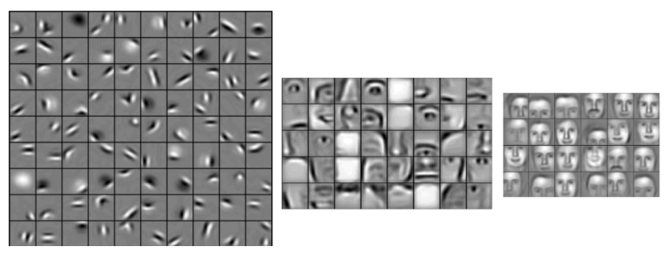
Fine tuning
사람의 얼굴을 인식하는 문제의 경우
입력층
출력층
위의 그림에서 보이는 것 처럼 출력층에 가까울수록 주어진 문제 (사람 얼굴 인식)에 가까운 정보가 추출된다.

Slide 78
Fine tuning
얼마나 많은 layers를 fine tuning 할 것인가?
학습에 사용가능한 데이터의 양과 task의 유사한 정도에 의해 결정
학습 데이터의 양이 많을수록, task의 유사도가 작을수록 더 많은 layer를 학습한다.

Slide 79
Fine tuning
Python code
DL_transfer_learning_fine_tuning.ipynb
base_model = MobileNet(include_top=False,
input_shape=(IMG_WIDTH, IMG_HEIGHT, 3))
for layer in base_model.layers[:-2]:
layer.trainable = False
Top layers가 아닌 layers 중에서 마지막 두계층을 새롭게 학습
새롭게 학습을 하더라도 사전학습 결과를 초기값으로 사용

